Slide 1
Тема Озера.
Автор: Муксунов Роберт Васильевич учитель географии МБОУ «Партизанская СОШ» МО «Намский улус» Республики Саха (Якутия)

Slide 2
Цели урока - Обьяснить понятия: «озеро», «озерная котловина», «старица», «бессточные»,«сточные», типах озерных котловин; - расширение знаний об озерах земного шара их месторасположением; - развивать умения выделять главное при работе с текстом учебника географии, умение работать с картой атласа; - Воспитывать чувство бережного отношения к водоемам, любви к малой Родине.

Slide 3
I.Повторение изученного материала 1. Мини – тест.
1
2
3
4
5
6
7
8

Slide 4
1. Как называется водная оболочка Земли
Литосфера
Атмосфера
Гидросфера
Биосфера

Slide 5
2.Что такое остров?
Огромный участок суши, окруженный со всех сторон водой
Части материков и островов , вдающиеся в Океан
Небольшая часть суши, окруженная со всех сторон водой
Группа островов, находящихся близко друг к другу

Slide 6
3. Как называются волны вызываемые землетрясениями и извержениями подземных вулканов.
волна
прилив
течение
цунами

Slide 7
4. Водоносный слой это?
Воды, находящиеся в земной коре
Слой земной коры, состоящий из горных пород, пропускающих воду
Подземный слой, насыщенный водой
Слой земной коры, состоящий из горных пород, удерживающих воду.

Slide 8
5. Средняя соленость мирового равна.
42
34
25
35

Slide 9
6. Самый крупный остров.
Сахалин
Гренландия
Мадагаскар
Новая Гвинея

Slide 10
7.Часть материка, далеко вдающаяся в океан
пролив
залив
полуостров
остров

Slide 11
8. Причины образования морских течений .
ветер
Притяжение Луны
землетрясения
Постоянные ветры

Slide 12
Не правильно

Slide 13
II. Изучение нового материала
Мотивационная часть.
Перед тем как мы приступим к изучению новой темы , ребята давайте отгадаем загадку . Если правильно угадаем то мы с вами узнаем тему урока.
Горят, есть нечто, что тени не имеет.

Slide 14
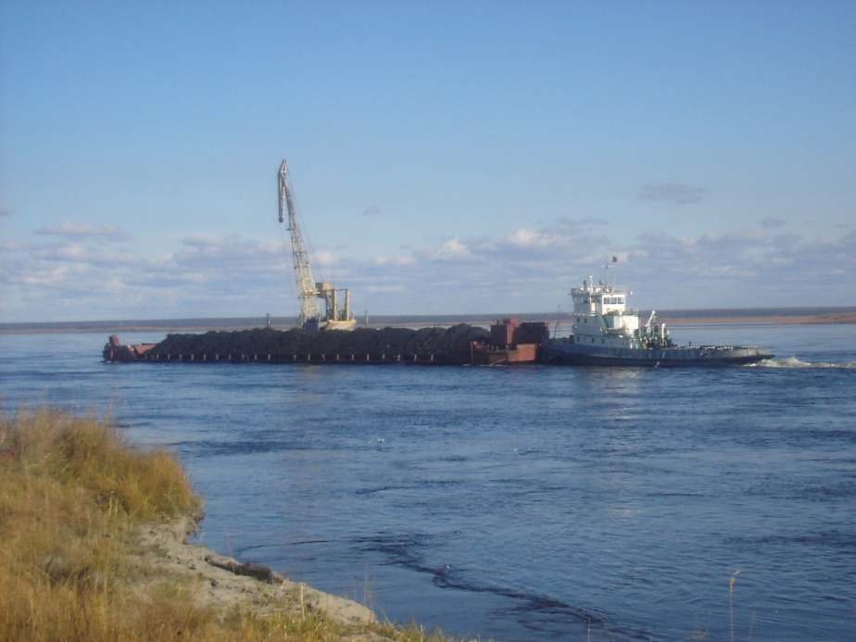
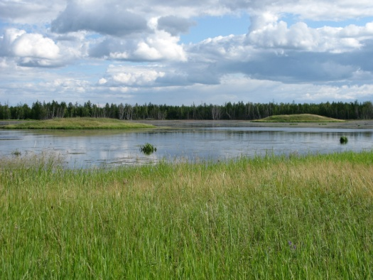
1.Наверное нет среди вас ученика который бы не искупался или рыбачил на озере или на реке. Кто ответить на вопрос , чем отличается река от озера?
р. Лена
Озеро

Slide 15
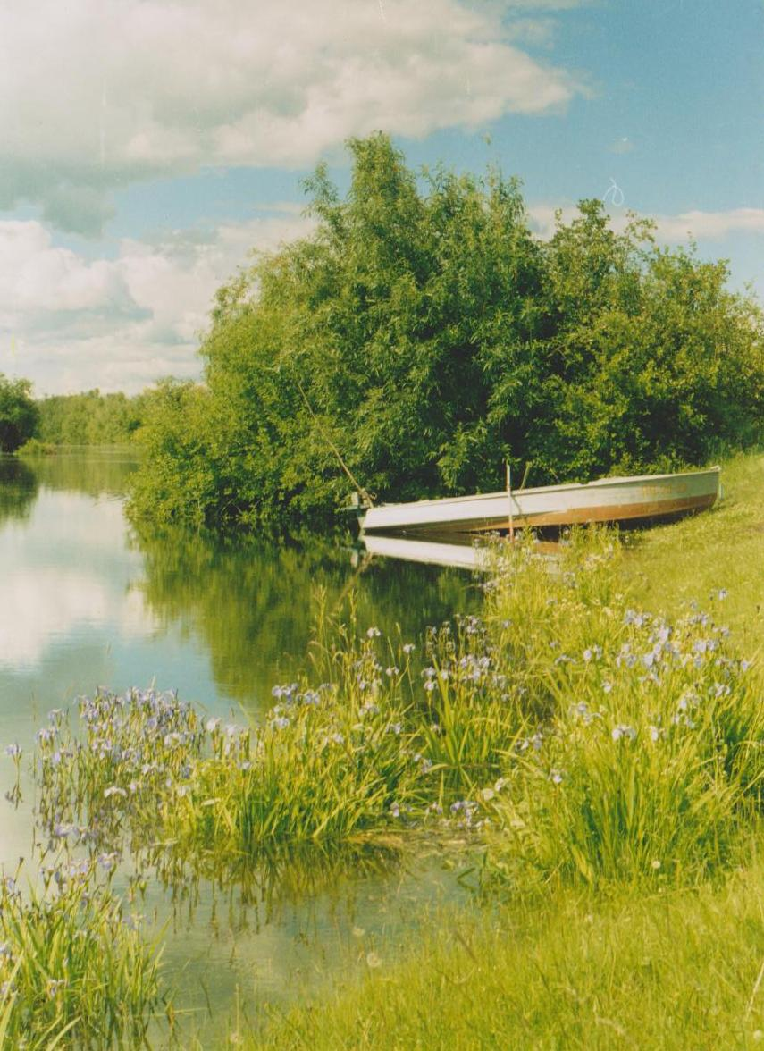
Тема урока : Озера
Озера с тихой гладью,
Цветочные луга
Узором украшают
Лены берега.
Валерий Егоров

Slide 16
2. Ребята кто даст определение понятию озеро?
Озеро - это замкнутый водоем, занимающий естественное углубление на поверхности земли.

Slide 17
Природное углубление озера называется озерной котловиной.
3.Все ли они одинаковы по происхождению

Slide 18
Прочтите текст учебника на стр. 96 и заполните таблицу «Типы озерных котловин»
Происхождение озерных котловин | Название озера | Причины образования

Slide 19
Проверь себя!

Slide 20
Происхождение озерных котловин | Название озера | Причины образования
тектонические | Каспийское Аральское Байкал | В результате тектонического движения
Ледниковое | Ладожское Онежское | Углубление древних ледников
Вулканические | Кроноцкое Курильское | Кратеры потухших вулканов
Запрудное | Сарезское | При перегораживания русла реки
Старицы | озера долины рек (Лена)
Карстовые |  | Пустотах образующихся при вымывании подземными водами легкорастворимых пород.

Slide 21
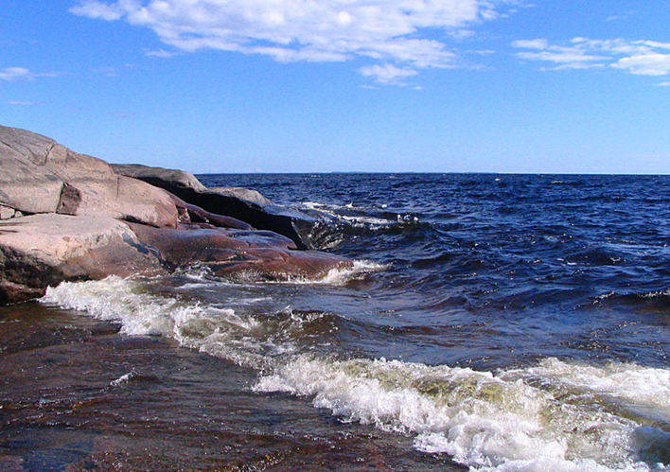
Ледниковое озеро

Slide 22
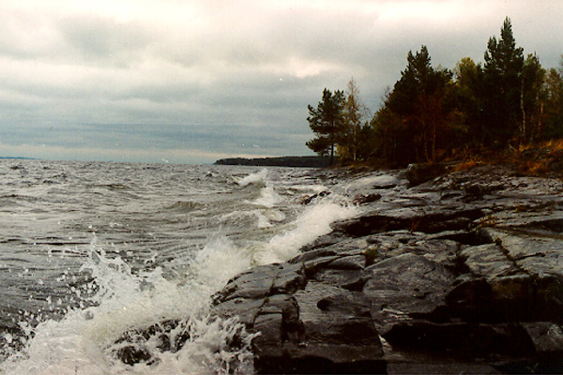
Озеро тектонического происхождения

Slide 23
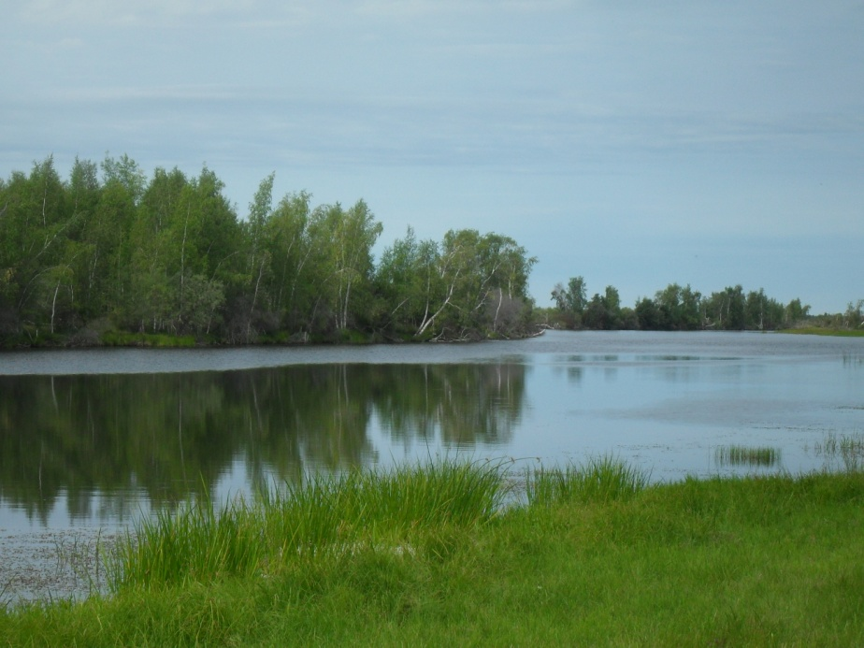
Образование старицы
Оз. Мунур -Иерэ

Slide 24
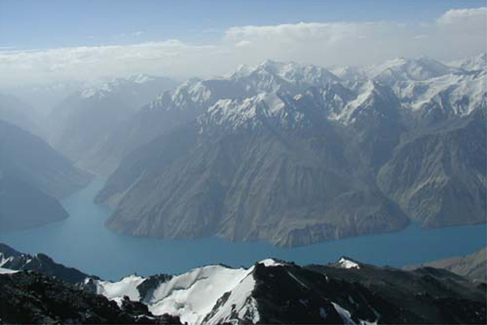
Запрудное озеро.

Slide 25
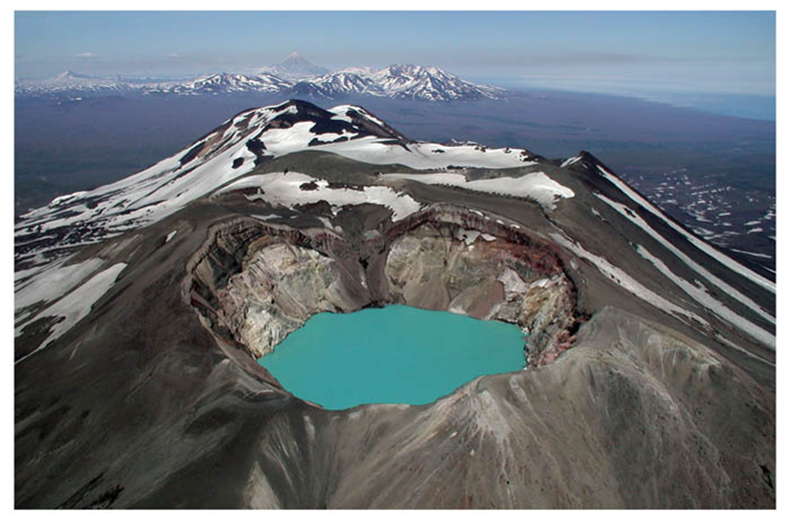
Вулканическое озеро

Slide 26
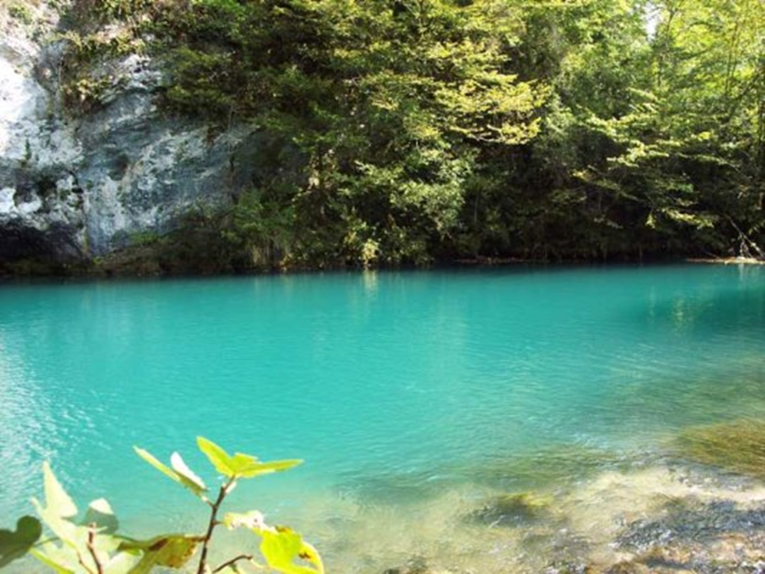
Карстовое озеро

Slide 27
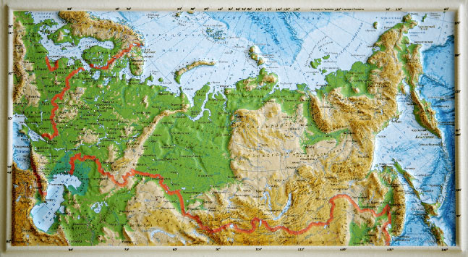
Ребята найдите на карте атласа крупные озера России и напишите их названия на контурной карте.

Slide 28
Питание озер
4.Ребята чем же питаются озёра?
 | Питание озер
снеговое | дождевое | подземное | смешанное

Slide 29
Озера бывают сточные и бессточные.
 | Озера
Сточные |  | бессточные
Озера из которых вытекает река |  | Из не вытекает река

Slide 30
5. Найдите на карте озеро Балхаш. Назовите почему это озеро показано разным цветом?
 | По свойствам воды
Соленые Мертвое Баскунчак |  | Пресные

Slide 31
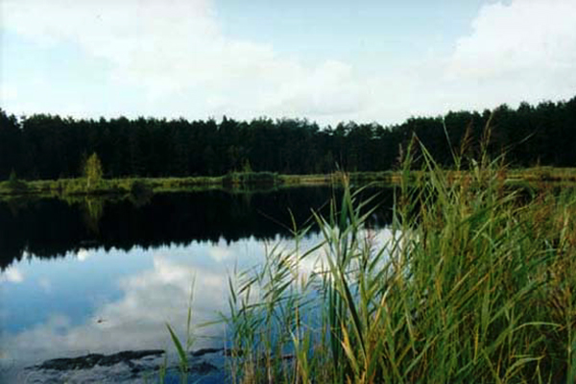
6. Почему озера со временем превращаются в болото?
Мелею
Зарастают
Отложение органических
остатков на дне озера

Slide 32
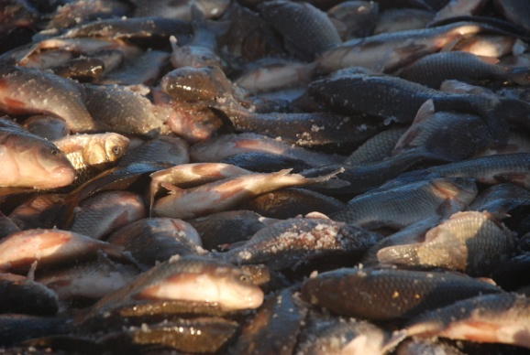
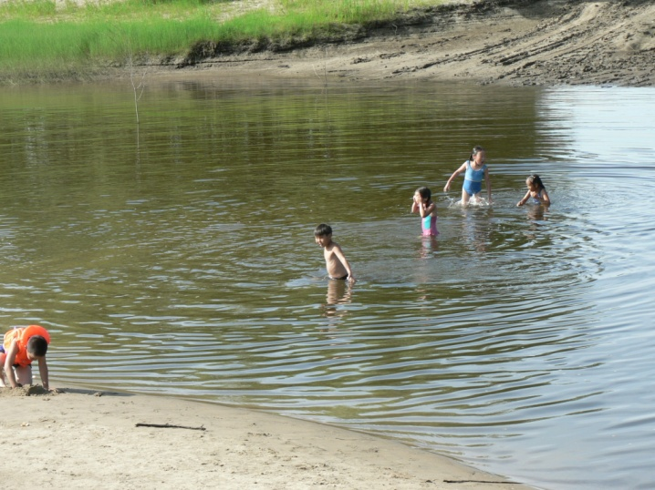
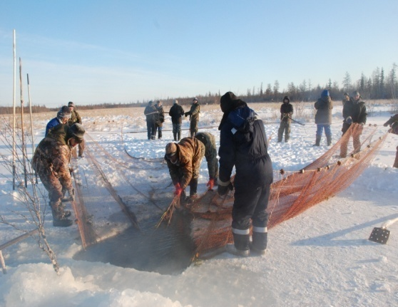
7. В чем значение озера ?

Slide 33
9. Назовите самое курное, охраняемое озеро нашего района?
«Белоозерский»
ресурсный резерват

Slide 34
Уникальное озеро «Белое» республиканского значения (Улуу Эбэ «Үрүң кYөл»). Площадь – 1920 га. Озеро расположено в северной части Намского района, в 105 км от с. Намцы, на территории ресурсного резервата «Белоозерский».

Slide 35
План описания озера.
На каком материке и в какой его части находится.
Тип питания
Происхождение озерной котловины
Свойство воды
По сточности

Slide 36
III. Закрепление темы.
Что такое озеро?
2. На какие виды делятся озера по образованию озерных котловин?
3. Чем сточное озеро отличается от бессточного?
4. На какие виды делятся озера по свойствам воды?
5.Каково значение озер в природе и жизни человека?

Slide 37
Домашнее задание.
Прочитать параграф 31, стр. 95-98
По этому плану дайте описание географического
положения озера.

